Slide 1
Instalação/comparação de desempenho máquina Guest X Host
Orientações para o trabalho.
Trabalho em grupo. (Máximo 6 alunos)
Objetivos:
Instalação de ambiente de máquina virtual em sistema operacional hospedeiro (host).
O SO hospedeiro é de escolha livre do grupo de trabalho: Linux/Linux...
Confecção de uma página com formato para apresentação no SICT.
Uso de formatação similar ao TCC.
Orientações para escrita de resumos técnico.
Possíveis temas para TCC’s
...
https://www.virtualbox.org/wiki/Downloads

Slide 2
Instalação e comparação de desempenho máquina virtual versus máquina real
Cont.
Criar e executar um programa (a linguagem é de escolha do grupo) operando em “CPU bound” para rodar nos ambientes hospedeiro e convidado para comparação de desempenho nos dois ambientes.
Regras para apresentar dados (tabelas e gráficos) para serem bases de análise de desempenho assim como facilitar a escrita das conclusões.
Desenvolver mecanismos para sintetização de textos
O formato do trabalho é o do (www.bt.fatecsp.br).
O trabalho poderá ser mostrado em formato de vídeo ou em sala.

Slide 3
Instalação e comparação de desempenho máquina virtual versus máquina real
Regras e Orientações para o trabalho.
O trabalho terá o prazo definido em sala entrega de uma versão com o padrão SICT: com o nome dos participantes, título e ambiente de operação.
O trabalho será postado em área do TEAM e as informações (componente, título,...) poderão ser poderão ser alteradas.
Os textos e resultados preliminares terão orientação pelo professor para correções e atualização de notas.

Slide 4
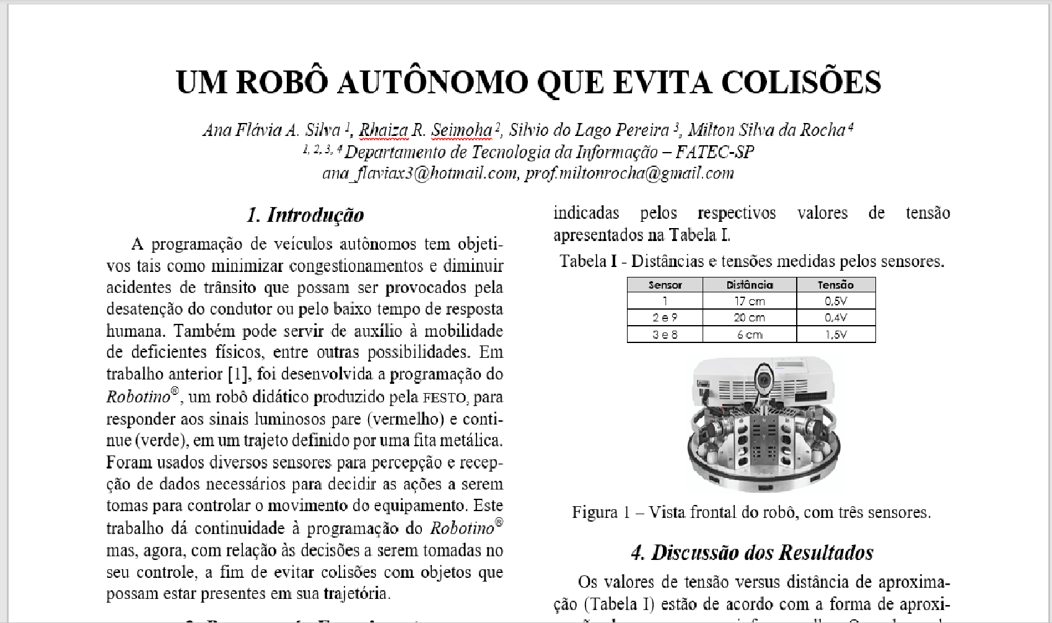
Instalação e comparação de desempenho de máquina virtual com máquina real.
Exemplo de um trabalho apresentado no SICT.
Modelo SICT

Slide 5
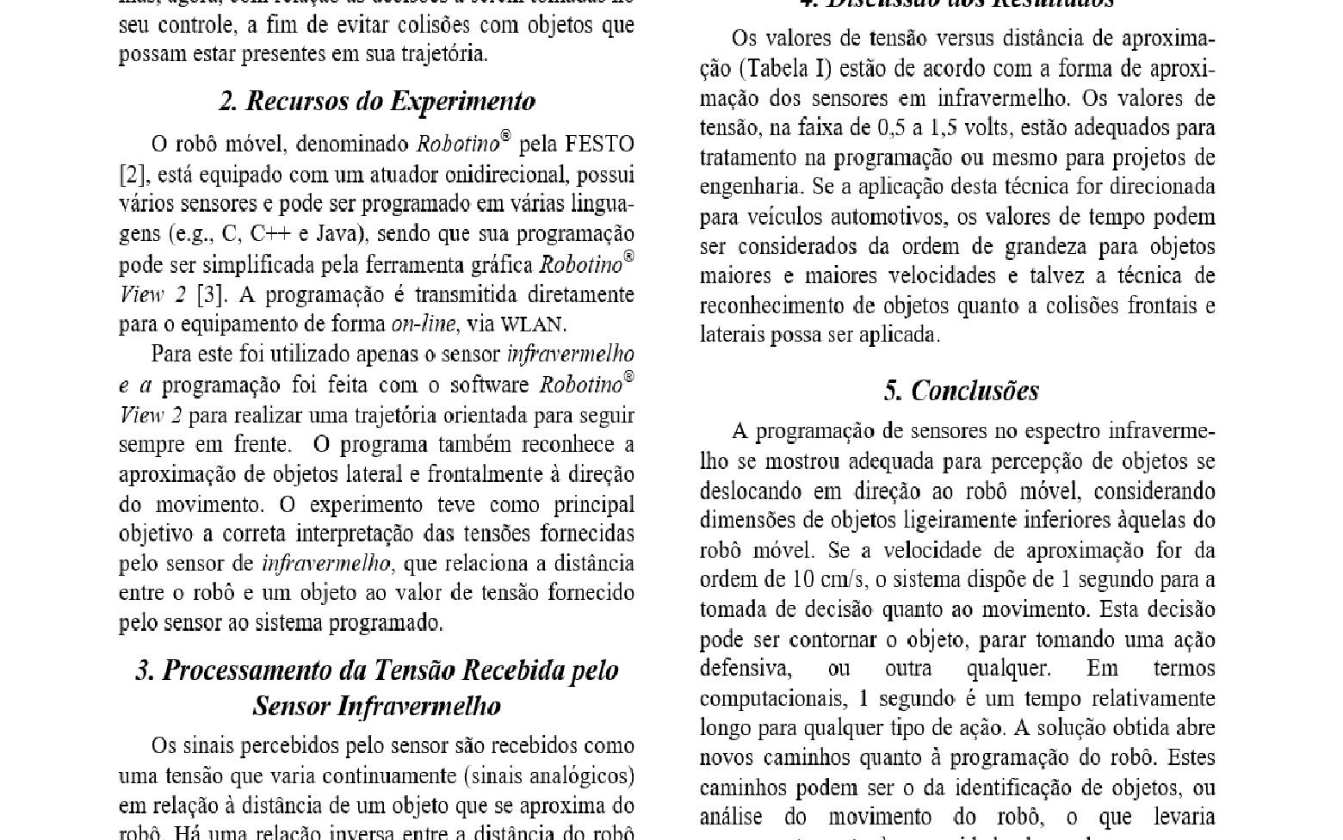
Instalação e comparação de desempenho de máquina virtual com máquina real
Exemplo de um trabalho apresentado no SICT.
Modelo SICT

Slide 6
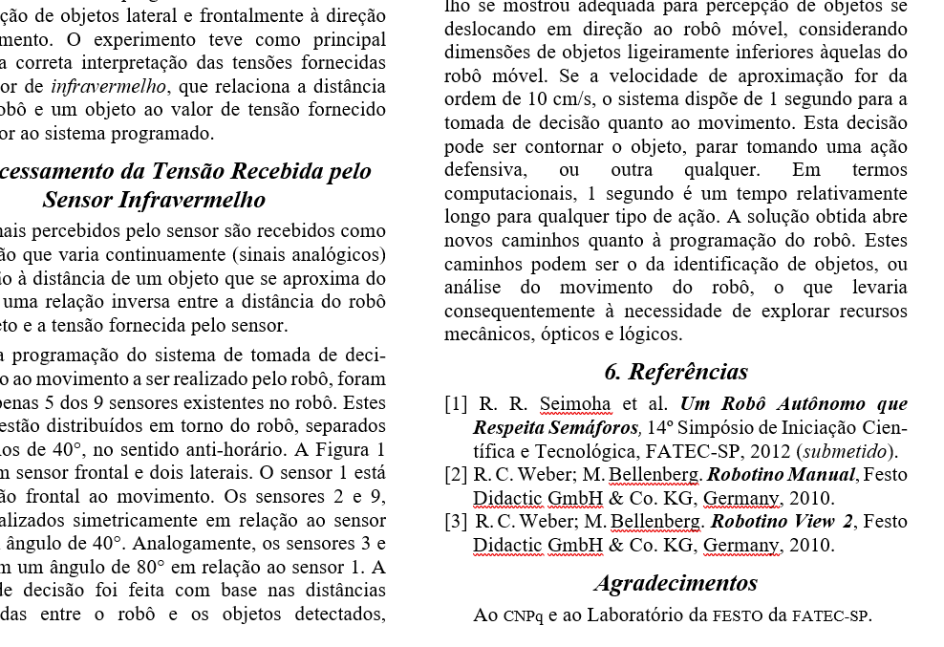
Instalação e comparação de desempenho de máquina virtual com máquina real
Exemplo de um trabalho apresentado no SICT.
Modelo SICT

Slide 7
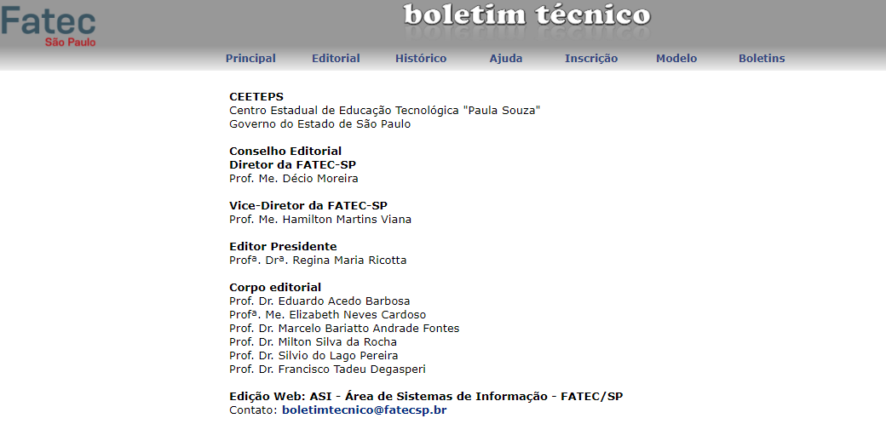
SICT - http://bt.fatecsp.br/home/comissao

Slide 8
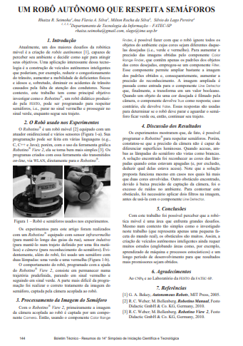
http://bt.fatecsp.br/media/bulletins/bt34.pdf pg.144

Slide 9
Regras para a pontuação do trabalho
A. Entrega do corpo do trabalho com nome dos participante, título do trabalho e ambiente de desenvolvimento: 10%
B. Parte formal do trabalho.
Confecção do texto. Seguir (rigorosamente) o modelo de simpósio:
tipos e tamanhos de letras;
Tabulação
Nome dos participantes, e-mails, referências bibliográficas referenciadas;
2. Apresentar a máquina virtual em operação. Deverá ser mostrada a execução do programa. O programa teste é CPU bound conforme modelo feito em sala .

Slide 10
Regras para a pontuação do trabalho
Atenção:
A introdução e a conclusão do trabalho são os último itens a serem escritos.
A introdução poderá ter uma breve descrição da máquina virtual e aplicações e deverá mostrar o que será feito no trabalho.
A conclusão deverá ser feita com bases nos resultados obtidos mostrados nas tabelas e gráficos.

Slide 11
Dicas para a ESCRITA do trabalho
Não coloque na conclusão termos como :
O programa funcionou maravilhosamente bem.
É fácil de ver que...
Basear a conclusão em dados e tabelas obtidos:
A tabela 1 mostra que o desempenho do sistema...
O resultado apresentado na tabela ...
Com base nos resultados obtidos na Tabela 1 não se recomenda...
Conforme a Figura 1, não há diferença significativa entre desempenho..

Slide 12
Código CPU Bound em Pascal
A comparação de desempenho rodará um código similar em ambientes host e virtual.
<Times.h>
Tinicial := millisegundos();
For i:= 1 to ni do
For j:= 1 to nj do
For k:= 1 to nk do
C:=2*sin(1.2);
//Ni=300=nj=nk → 300*100*100= 3 000 000
Tfinal= millisegundos();
Dt=tfinal – tinicial
Nota: A instrução C:=2*sin(1.2); poderá ser substituida por instrução adequada ao tempo desejado de operação.

Slide 13
Corpo do trabalho
O valor do loop deverá ser suficientemente grande e mensurável para “gastar” algumas dezenas de segundo.
O teste deverá contemplar pelo menos sete valores diferentes de ni* nj *nk (e o tempo de execução)
Na conclusão observar se há correlação entre o tempo de execução e à quantidade de instruções.
Comparar o desempenho (tempos de execução) no ambiente HOST (Hospedeiro) e ambiente GUEST (convidado).

Slide 14
Corpo do trabalho. Exemplo de tabela
Tabela 1. Comparação de desempenho
Quant. Instruções | Tempo (s) | Tempo(s)
Milhões | Hospedeiro | Convidado
9 | 12,2 | 14,1
12 | 15,7 | 18,4
15,3 | 19,2 | 23
19,4 | 21,5 | 28,1
25,8 | 25,2 | 36,7
31,4 | 29,4 | 42,8
36,7 | 32,7 | 50,1

Slide 15
Corpo do trabalho. Exemplo de gráfico
Figura 1. Máquina real X virtual em CPU bound

Slide 16
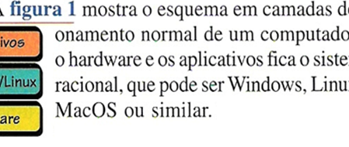

Slide 17
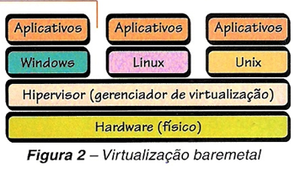
Virtualização baremetal

Slide 18
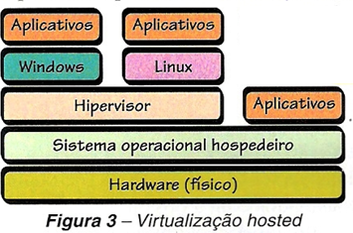
Virtualização hosted

Slide 19
Conceitos Virtual Box
Virtual machine (VM). This is the special environment that VM VirtualBox creates for your guest OS while it is running.
Host operating system (host OS). This is the OS of the physical computer on which Oracle VM VirtualBox was installed.
Guest operating system (guest OS). This is the OS that is running inside the virtual machine.

Slide 20
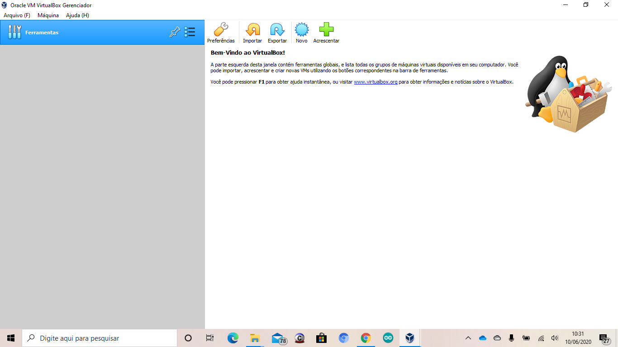
Ambiente Virtual Box

